Slide 1

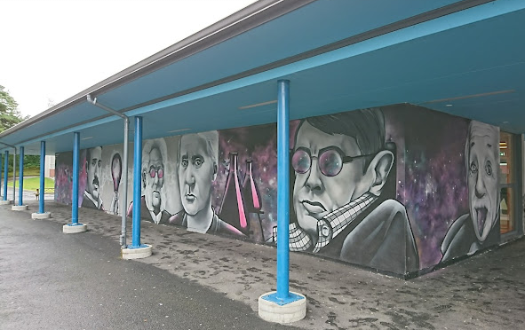
RÅ SKOLE
Velkommen til informasjonsmøte
Rå skole
Notes:
Marianne

Slide 2

RÅ SKOLE
Laget rundt eleven
Notes:
Marianne

Slide 3
RÅ SKOLE
Ledelsen
Rektor: Marianne Ingebrigtsen
Avdelingsleder 8. trinn: Hilde-Merethe Ivarhus
Avdelingsleder 9. trinn:
Avdelingsleder 10. trinn: Bente L. Høiaas
Notes:
Marianne

Slide 4
Helsesykepleiere:
Line S. Thøgersen
Miljøveileder:
Svanhild Garvik
Utekontakten er tilstede på skolen i noen storefri og på kveldstid
Notes:
Marianne

Slide 5
RÅ SKOLE
Rådgivere:
Cathrine H. Jacobsen
Frode Stubseid
Følger klassene i alle tre årene
Ansvar for klassesammensetning, valg av fremmedspråk og valgfag, sosialpedagogisk rådgivning og rådgivning ved valg til videregående
Er, sammen med helsesykepleier, nærværsteamet på Rå skole
Notes:
Marianne presenterer Cathrine og Frode. De sier litt om seg selv og rollen som rådgiver, klasseinndeling, nærvær ol.

Slide 6
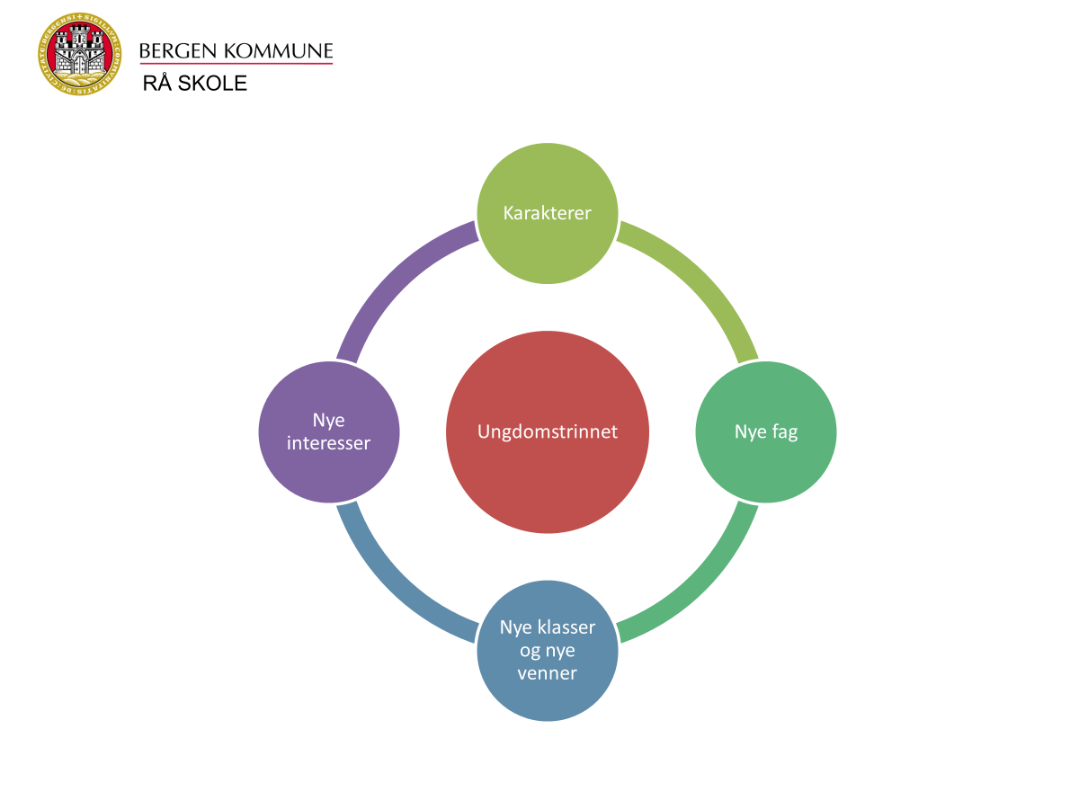
RÅ SKOLE
Helsesykepleier: Line S. Thøgersen
Miljøveileder: Svanhild Garvik
Utekontakten er tilstede på skolen i noen storefri og på kveldstid
Notes:
Marianne

Slide 7

Notes:
Marianne

Slide 8



Notes:
Marianne

Slide 9
RÅ SKOLE
Hva er viktig for oss?
Alle har rett til et trygt og godt klassemiljø
Alle har plikt til å bidra til at andre får et trygt og godt klassemiljø
Sosial tilhørighet og trygghet
Skape gode klassemiljø med forutsetninger for læring
Godt samarbeid med foresatte
Notes:
Marianne

Slide 10



Dembra-gruppe
RÅ SKOLE
Elevråd
Notes:
Marianne

Slide 11

RÅ SKOLE
Foreldrerollen
Dembra
Klasseinndeling, delt i språkfag, valgfag
Oppstart, sosialisering - bli kjent med skole, hverandre og fag
Notes:
Marianne

Slide 12

RÅ SKOLE
FAU ønsker alle nye 8. klassinger og deres foreldre velkommen til Rå skole.
FAU spiller en viktig rolle i å fremme et godt samarbeid mellom hjem og skole og sikre et trygt læringsmiljø for våre elever. Gjennom FAU får foreldre mulighet til å engasjere seg direkte i skolens aktiviteter og beslutningsprosesser.
Hver klasse ved Rå skole er representert i FAU med representanter som velges for en periode på 18 måneder. Vi oppfordrer dere til å vurdere å stille som representanter for FAU. Dette er en utmerket måte å bidra positivt til barnas skolehverdag og være med på å forme et inkluderende skolemiljø.
Notes:
Marianne

Slide 13


Slide 14
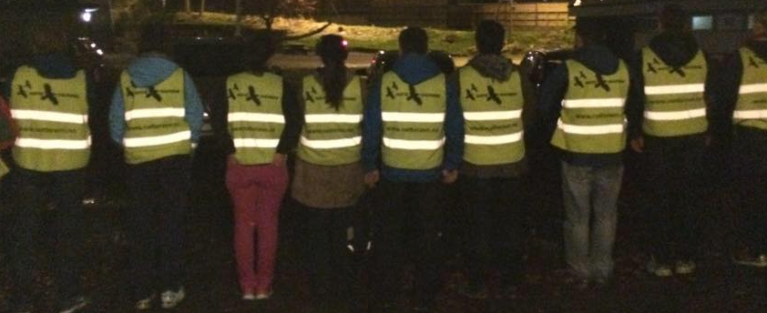
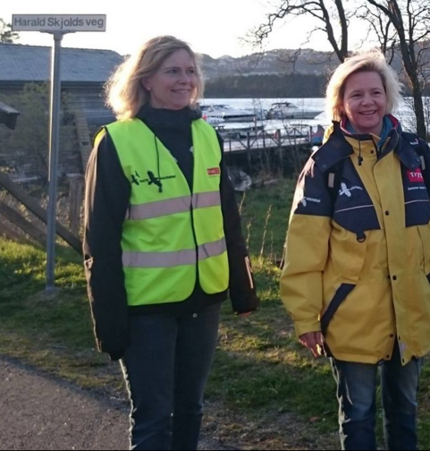
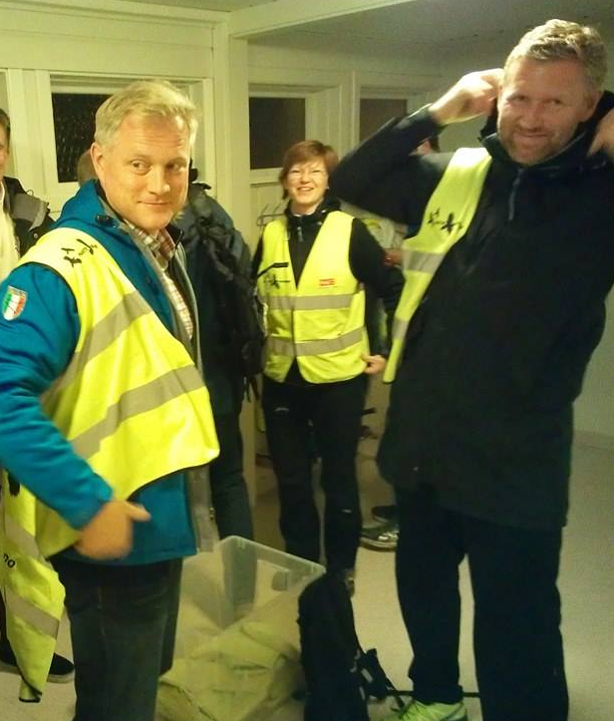
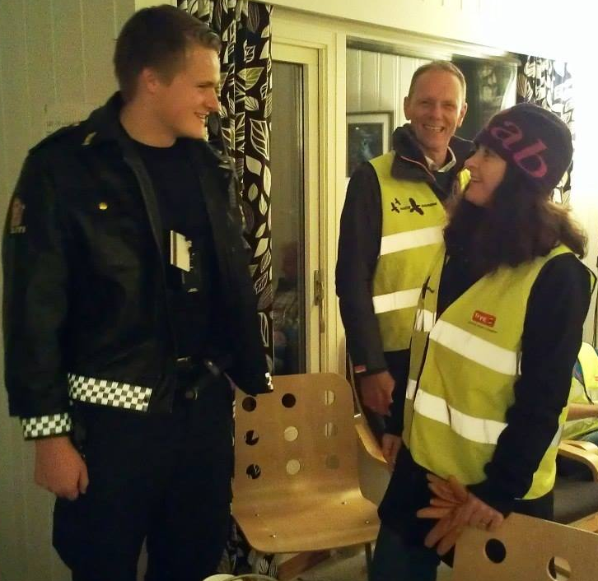
Natteravning:
Et bidrag til TRYGGERE nærområde
Notes:
Marianne

Slide 15
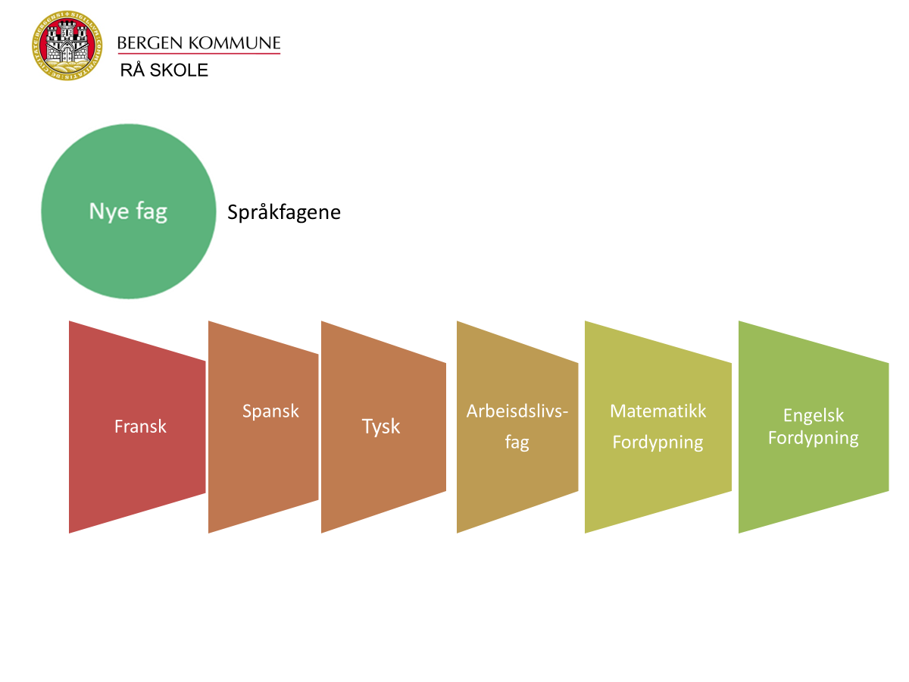
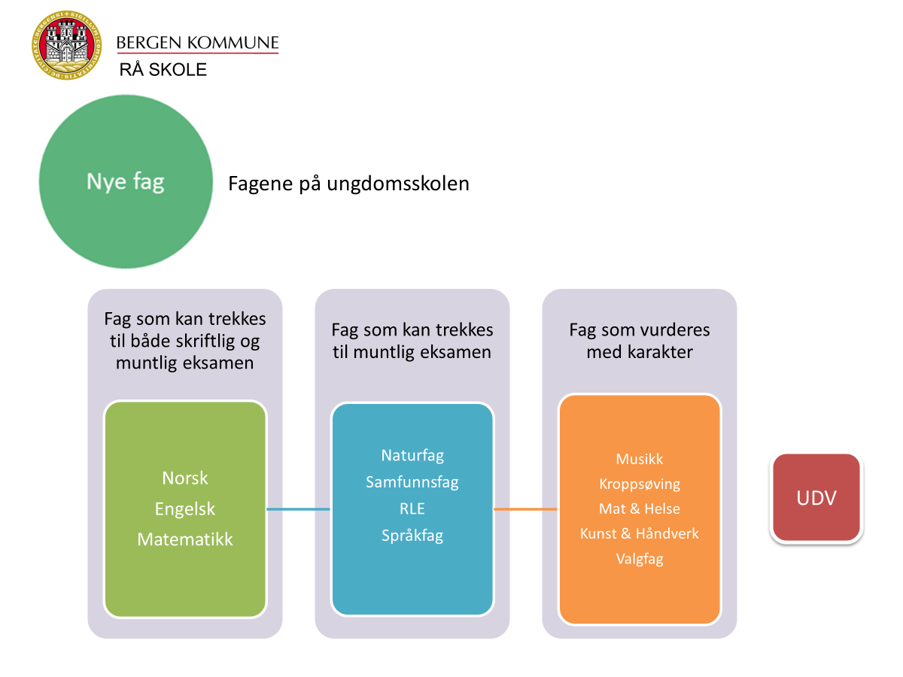
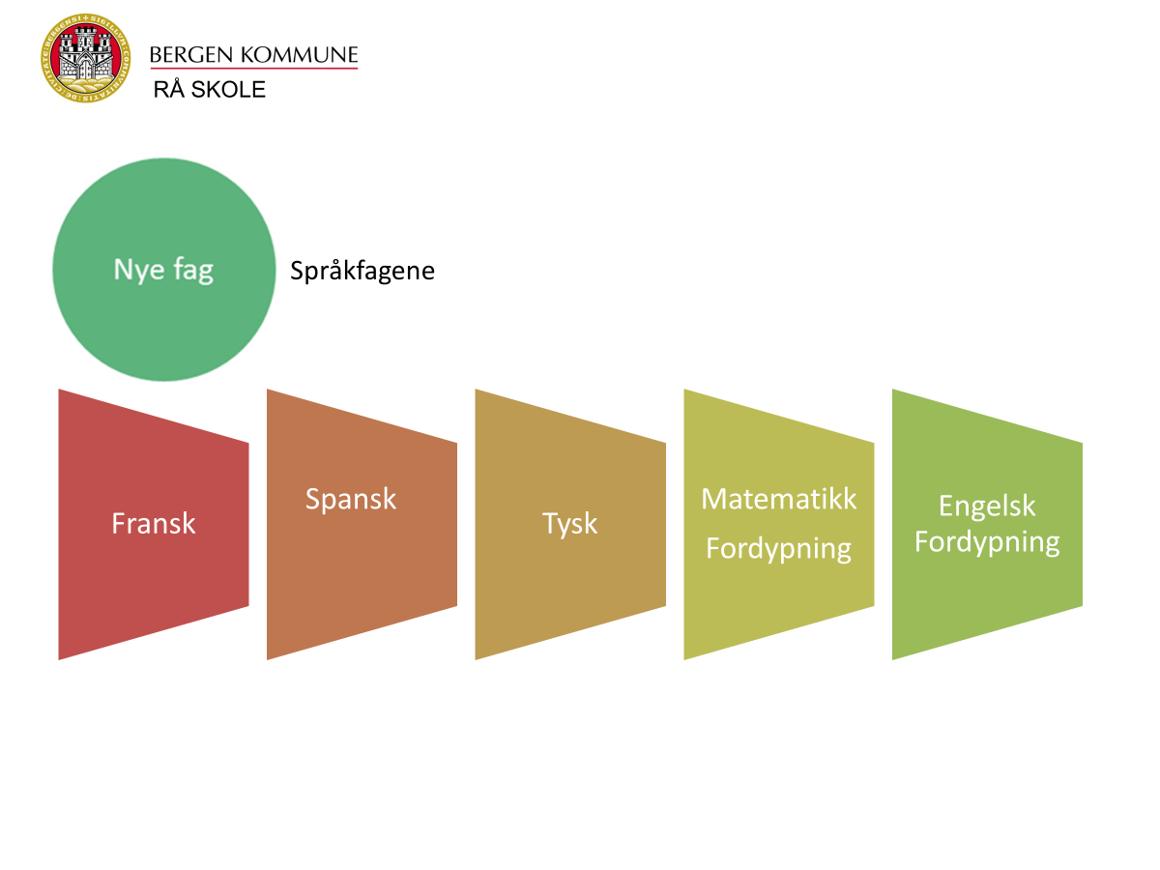

RÅ SKOLE
Notes:
Hilde-Merethe
Kan bytte frem til jul.
Husk å minne om skjema
Det er ikke alt med å lære nye språk som er like lett/gøy
Muntlig eksamen

Slide 16
RÅ SKOLE
Valgfag
Velges for ett år av gangen
Valget blir gjort i mai
Standpunktkarakter ved avslutning av hvert skoleår
Notes:
RådgivereLegg til site

Slide 17
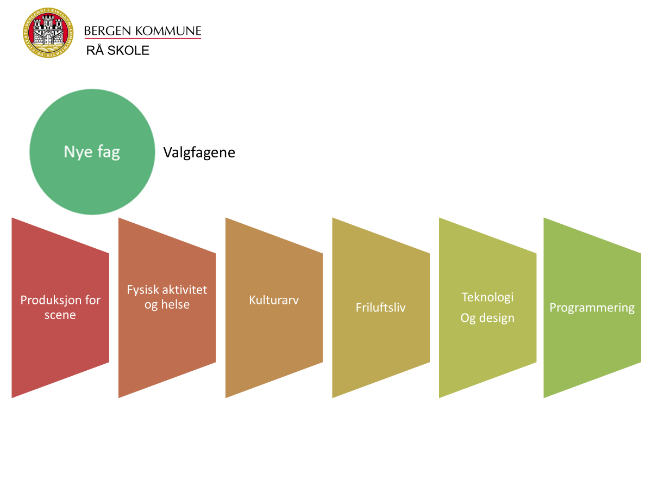
RÅ SKOLE
Valg av språkfag
Elevene kan velge mellom:
Tysk
Fransk
Spansk
Matematikk fordypning/Engelsk fordypning
Arbeidslivsfag
Konsekvenser
Site: https://sites.google.com/bergensskolen.com/til-nye-8-klassinger/start
Notes:
Rådgivere

Slide 18


RÅ SKOLE
Vurdering med og uten karakter
Hvorfor vurdering?
Hva betyr vurderingene?
Hva lærer man best av?
Fokus på læring!
Notes:
Hilde-Merethe

Slide 19

RÅ SKOLE
Dysleksivennlig skole
Alle elevene har sin egen chromebook.
Vi har stort sett digitale læreverk.
Varierte måter å vise kompetanse på
Workshop i september
Notes:
Hilde-Merethe

Slide 20
RÅ SKOLE
Hva skjer til høsten?
Foreldremøte med valg av klassekontakt-team.
Oppstartsamtale med fokus på å bli bedre kjent med hver enkelt elev gjennom foresatte.
Notes:
Hilde-Merethe

Slide 21
RÅ SKOLE
Site for nye 8. trinn:
https://sites.google.com/bergensskolen.com/til-nye-8-klassinger/start
Notes:
Hilde-Merethe

Slide 22

Besøksdag for elever
Mandag 17. juni kl. 12:00
Vel møtt!
Notes:
Marianne

